Slide 1


PHẦN MỀM MÔ PHỎNG CAN
Sinh viên thực hiện : NGUYỄN ĐỨC TUẤN – LỚP 12DT3
VÕ THANH BAN – LỚP 12DT1
TRƯƠNG CÔNG ĐÔNG – LỚP 12DT4
Người hướng dẫn : TS. TRẦN THỊ HƯƠNG
TS. HUỲNH VIỆT THẮNG
TS. HỒ PHƯỚC TIẾN
KS. NGUYỄN VĂN THÀNH – FPT Software
Sinh viên thực hiện: NGUYỄN ĐỨC TUẤN – LỚP 12DT3
VÕ THANH BAN – LỚP 12DT1
TRƯƠNG CÔNG ĐÔNG – LỚP 12DT4

Slide 2
Nội dung
1. Tổng quan về CAN BUS
2. Cơ sở lý thuyết và môi trường thực hiện
3. Phần mềm mô phỏng CAN
4. Kết quả

Slide 3
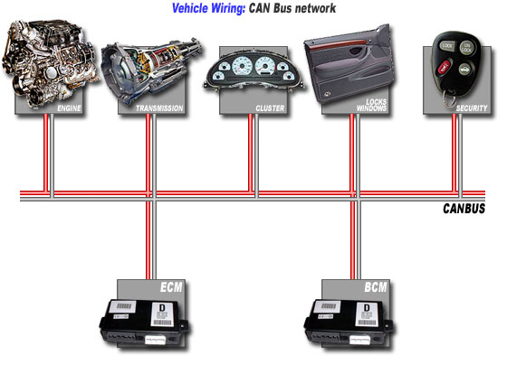
TỔNG QUAN VỀ CAN BUS
CAN BUS là gì?
Mạng khu vực điều khiển CAN – Controller Area Network

Slide 4
Hệ thống mô phỏng CAN BUS
Hệ thống mô phỏng CAN BUS
CAN software
PC Driver
CAN Device
USB
CAN
QT Framework
Linux Driver
TM4C123G Board

Slide 5
CAN Software
CAN Software
Phần mềm cơ sở dữ liệu CAN
Quản lí cơ sở dữ liệu.
Lưu giữ các message và signal của hệ thống.
Cung cấp dữ liệu cho phần mềm mô phỏng CAN
Phần mềm mô phỏng CAN
Truyền, nhận dữ liệu.
Cấu hình tốc độ Baud của các cổng CAN.
Tương tác với message và signal từ phần mềm cơ sở dữ liệu CAN

Slide 6
CAN Device
CAN Device
CAN Device
Giao tiếp USB
Giao tiếp CAN
TM4C123G Board

Slide 7
PC Driver
PC Driver
Nhận biết được trạng thái của thiết bị thông qua cổng USB
CAN software có thể cấu hình tốc độ baud thông qua file descriptor.
CAN software có thể gửi/nhận message thông qua file descriptor

Slide 8
Hoạt động hệ thống mô phỏng CAN BUS
Mô hình hoạt động
CAN software
PC Driver
CAN Device
USB
CAN

Slide 9
CƠ SỞ LÝ THUYẾT VÀ MÔI TRƯỜNG THỰC HIỆN
Cơ sở lý thuyết
Lập trình hướng đối tượng.
Môi trường thực hiện
Signal & slot ….MVC

Slide 10
QT |Framework, QJson
Các lớp Qt được sử dụng
Qjson

Slide 11
PHẦN MỀM MÔ PHỎNG CAN
Giao tiếp các khối và
luồng dữ liệu hệ thống
Phần mềm mô phỏng CAN
Giao diện phần mềm
Cấu hình dữ liệu với
định dạng Json

Slide 12
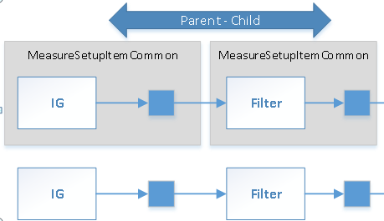
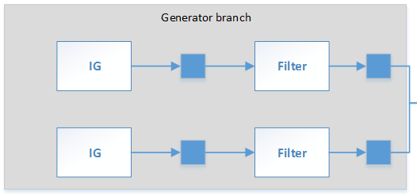
Giao tiếp các khối
Giao tiếp các khối (Parent – Child)
Nhánh Generator

Slide 13
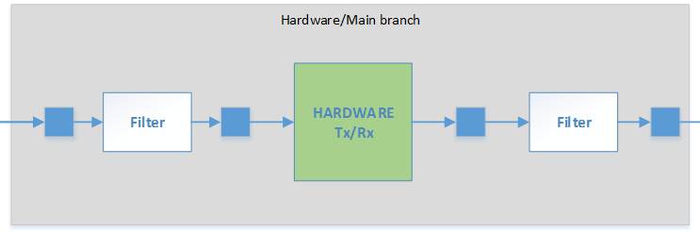
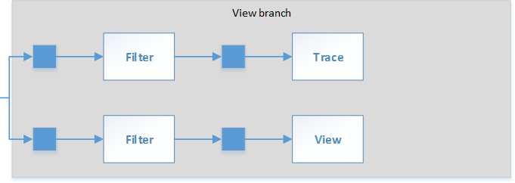
Mô hình giao tiếp
Nhánh Hardware
Nhánh View

Slide 14
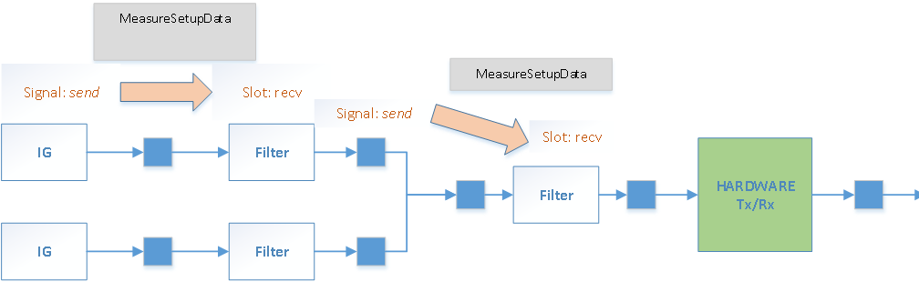
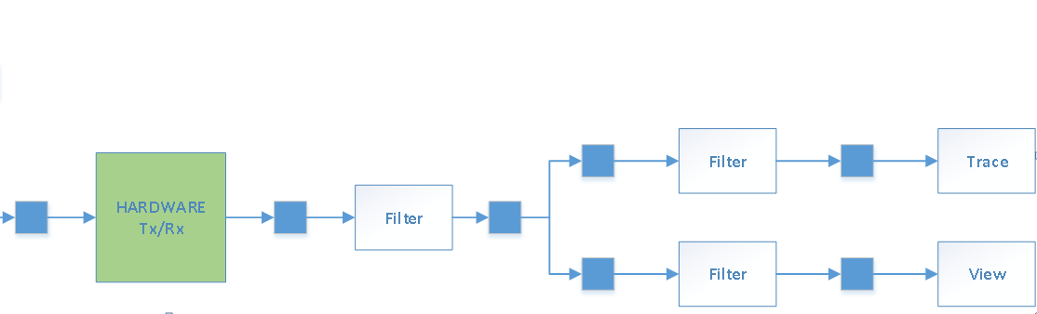
Luồng dữ liệu hệ thống
Luồng dữ liệu hệ thống

Slide 15
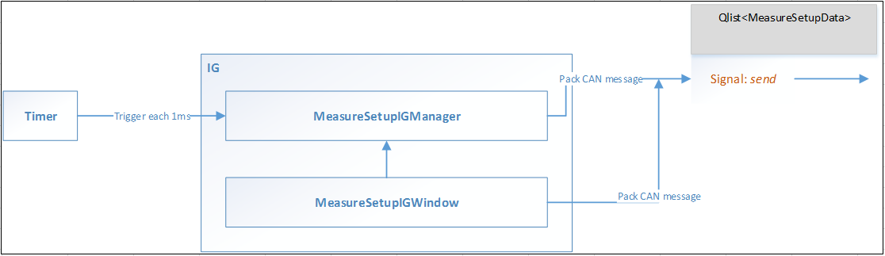
Luồng dữ liệu khối IG
Luồng dữ liệu khối Interactive Generator

Slide 16
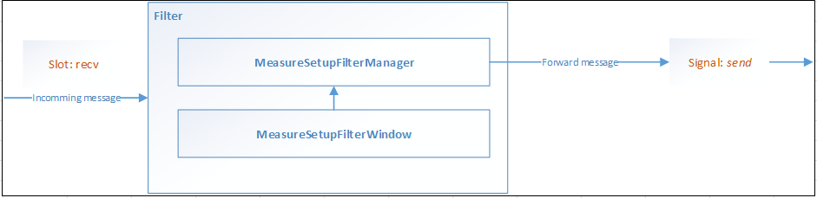
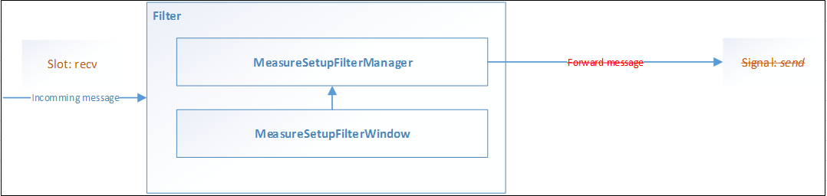
Luồng dữ liệu khối Filter
Luồng dữ liệu khối Filter
Pass
Ignore

Slide 17
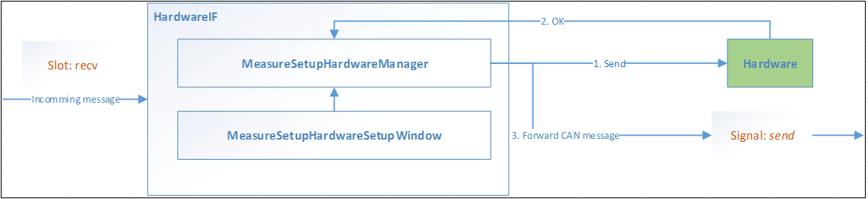
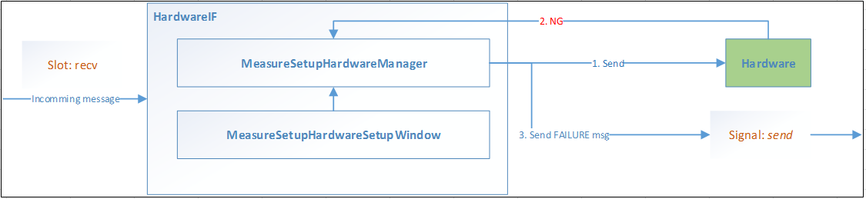
Luồng dữ liệu khối Hardware
Luồng dữ liệu khối Hardware
Transmit OK (Not RTR - Request to transmit)
Transmit NG (Not RTR - Request to transmit)

Slide 18

Luồng dữ liệu khối Trace
Luồng dữ liệu khối Trace

Slide 19
Giao diện phần mềm mô phỏng CAN
Giao diện phần mềm mô phỏng CAN
Giao diện chính (MesureSetup)
Giao diện khối IG (Interactive Generator)
Giao diện khối Filter
Giao diện khối Hardware
Giao diện khối Trace

Slide 20
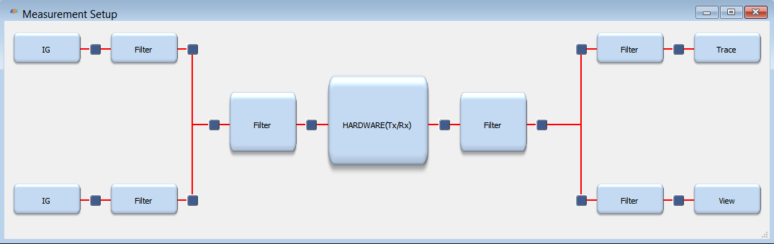
Giao diện chính
Giao diện chính Measurement Setup phần mềm mô phỏng CAN

Slide 21
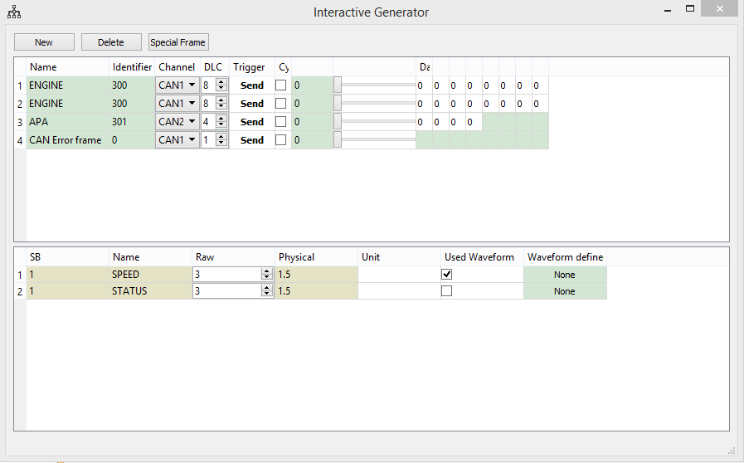
Giao diện khối IG
Giao diện khối Interactive Generator

Slide 22
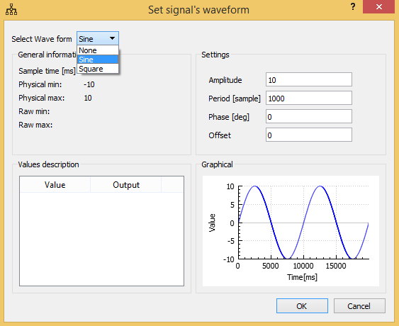
Giao diện hộp thoại Waveform
Giao diện hộp thoại Waveform trong Interactive Generator

Slide 23
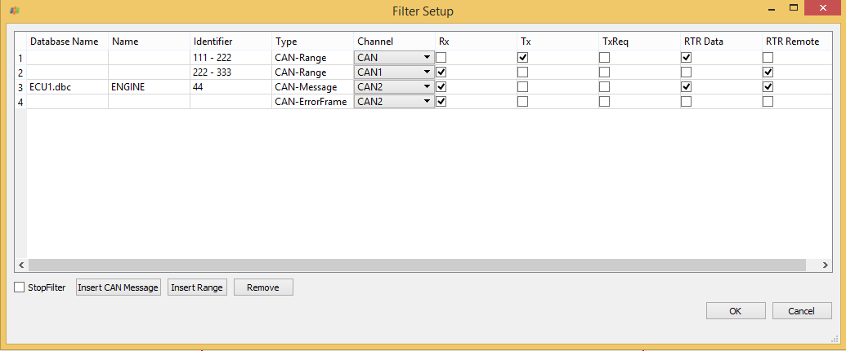
Giao diện khối Filter
Giao diện khối Filter

Slide 24
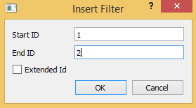
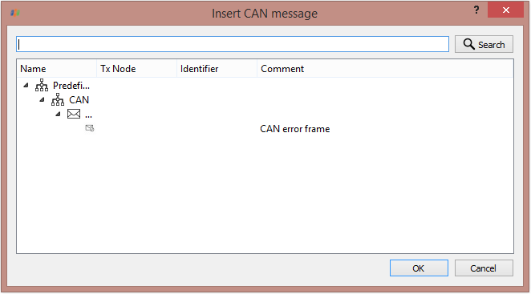
Giao diện hộp thoại Insert Filter và CAN mesage
Giao diện hộp thoại Insert Filter
Giao diện Hộp thoại Insert CAN message

Slide 25
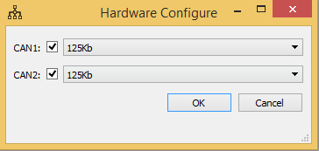
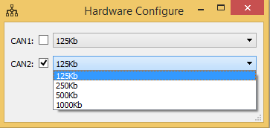
Giao diện khối Hardware
Giao diện hộp thoại Hardware Configuration
Thiết lập tốc độ baud cổng CAN

Slide 26
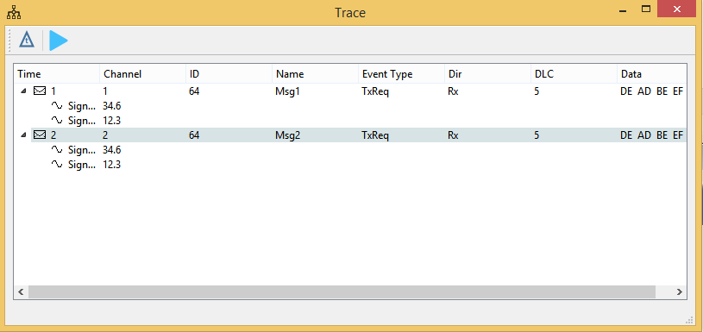
Giao diện khối Trace
Giao diện khối Trace

Slide 27
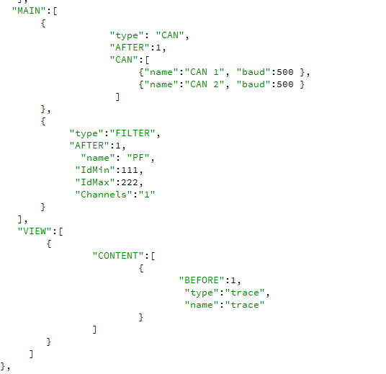
Cấu hình dữ liệu
Cấu hình dữ liệu dưới định dạng Json

Slide 28
Kết quả hoạt động phần mềm
Hoạt động phần mềm

Slide 29
Kết luận và hướng phát triển
Phần mềm đã đáp ứng được khả năng tương tác với các message/signal từ cơ sở dữ thông qua các khối chức năng Interative Generator, Filter, Hardware và mô tả, hiển thị kết quả trên giao diện hộp thoại Trace. Giúp cho người sử dụng có thể dễ dàng kiểm tra, nhận xét thông tin của các dữ liệu được truyền lên từ thiết bị (CAN Device).
Phần mềm mô phỏng CAN đóng vai trò là một mắc xích quan trọng giúp tương tác giữa Phần mềm cơ sở dữ liệu CAN, CAN Device và PC Driver trong “Hệ thống mô phỏng CAN BUS”. Nhờ có phần mềm mô phỏng CAN, người dùng có thể gửi những message đúng định dạng (từ phần mềm cơ sở dữ liệu CAN) xuống thiết bị (PC Device), sau đó hiển thị được những message phản hồi thuận tiện cho việc kiểm tra, xác nhận và đánh giá thông tin dữ liệu.
Tuy chưa có giao diện thực sự nổi bật và bắt mắt, nhưng phần mềm đã có giao diện dễ nhìn, dễ thao tác và xử dung đối với người dùng.

Slide 30
Tài liệu tham khảo
[1] “Qt Documentation”. [Online]. http://doc.qt.io/qt-5/(Accessed March and April 2017)
[2] Texas Instruments, “Introduction to the Controller Area Network (CAN)”, SLOA101B–August 2002–Revised May 2016
[3] Mark Mitchell, Jeffrey Oldham, Alex Samuel, “Advanced Linux Programming” Copyright © 2001 by New Riders Publishing, FIRST EDITION: June, 2001
[4] Vector, “User Manual CANoe Version 7.5”. © Copyright 2010, Vector Informatik GmbH. Printed in Germany.
[5] Nguyễn Mạnh Hùng, “Bài giảng ngôn ngữ lập trình C++”. [Online]. Xem tại:
http://www.e-ptit.edu.vn/hoctap/hoclieu/LTHDT.pdf (Accessed February 2017)
[6] “Introduction to Model/View Programming”.[online]. http://doc.qt.io/qt-4.8/model-view-programming.html (Accessed March 2017).
[7] “Introduction Signal and Slots”.[online].http://doc.qt.io/qt-5/signalsandslots.html (Accessed March 2017).
[8] “Introduction Json”.[Online]. http://www.json.org/ ( Accessed February and March 2017).
[9] Lê Thị Mỹ Hạnh, “Lập Trình Hướng Đối Tượng”, Đà Nẵng, 2002.

Slide 31
Cảm ơn quý thầy cô
và các bạn đã theo dõi!

